Slide 1
经传多赢
短线突击营
经传多赢
短线突击营
.
每周日至周四 19:30-20:15 火爆开讲

Slide 2

科技牛，主线牛，趋势牛
主讲老师
罗雪奎
课程日期
2026.5.25
投顾执业编号
A1120616080001
基金从业编号
A20250619001216
中国·广州

Slide 3
PART 01
大 盘

Slide 4
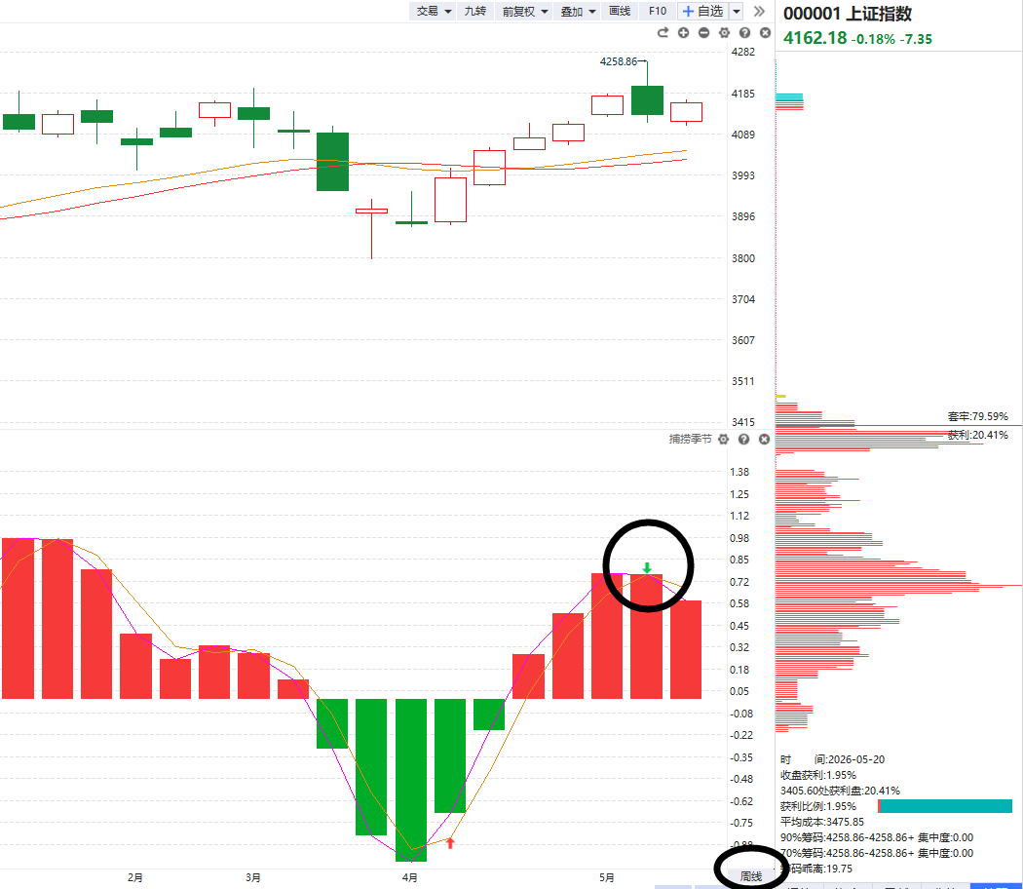
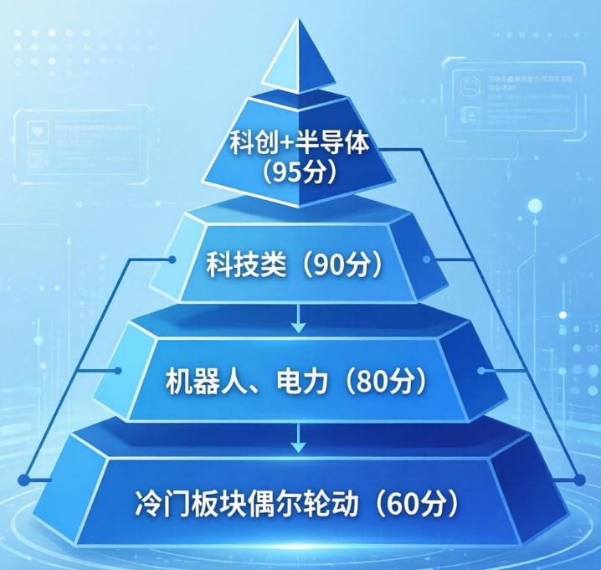
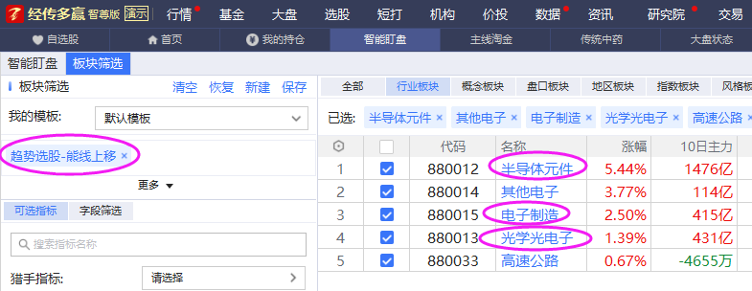
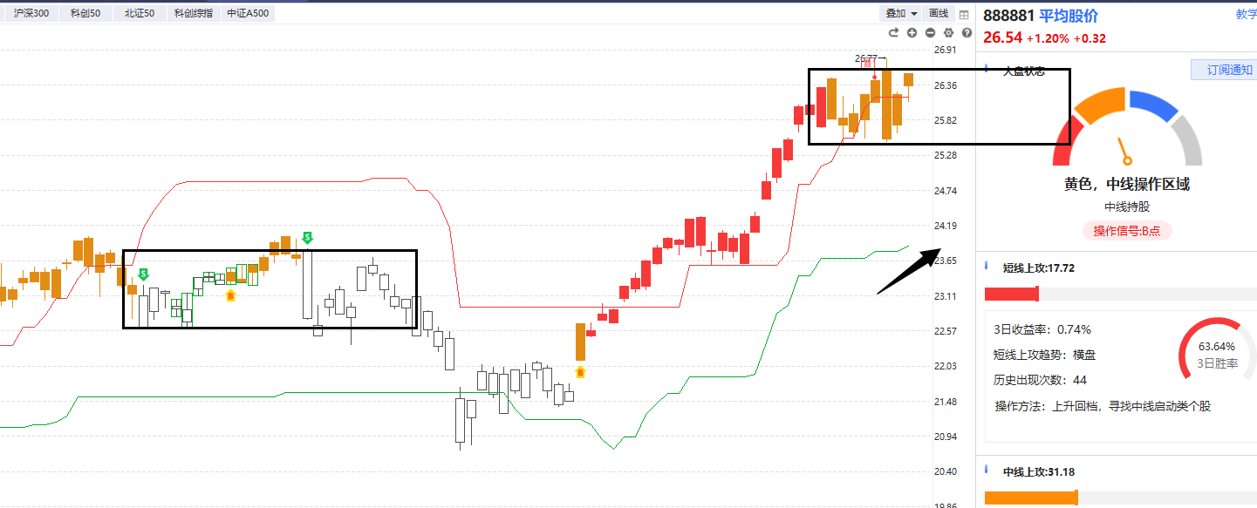
周线死叉+缩量，进入震荡
科技强势，其他题材分化
市场进入牛熊线之间的震荡区域
（聚焦震荡中的突破主线）
①各大指数陆续出现周线死叉
②市场在逐渐淘汰低分的概念，抱团高分科技主线。
③成交量开始萎缩，低于3万亿（月初是3.5万亿）

Slide 5
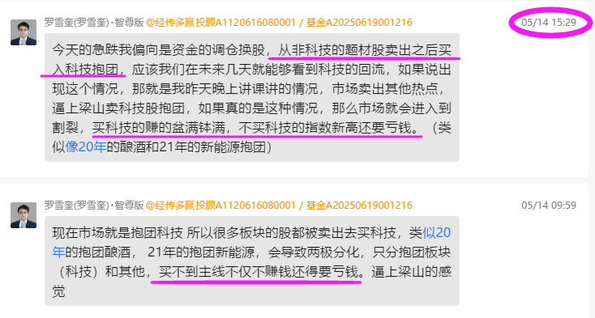
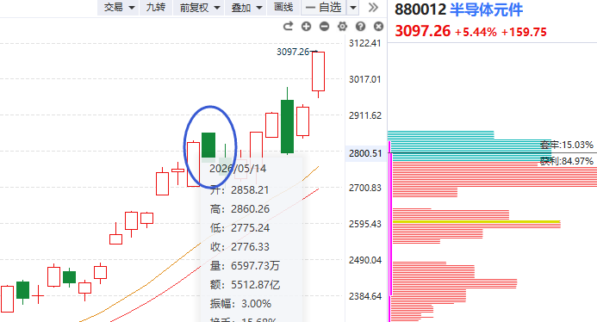
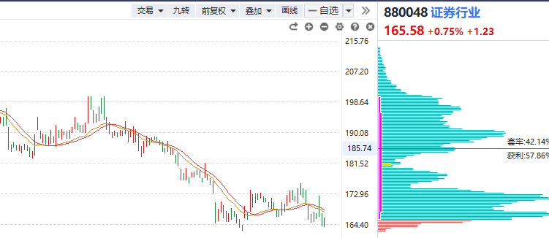
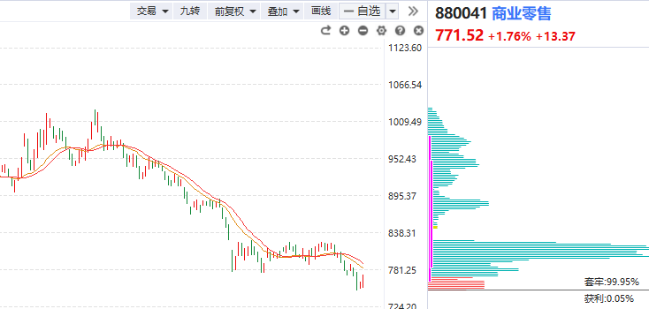
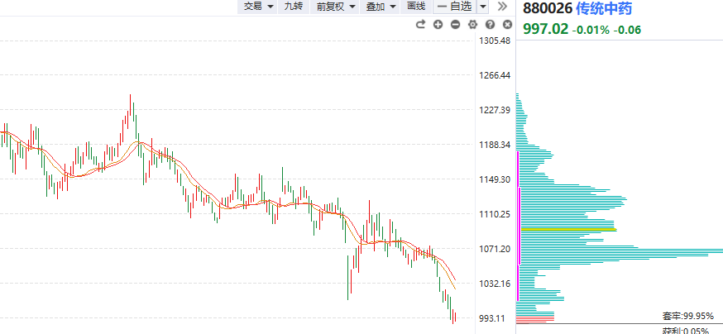
市场割裂加剧
割裂的核心：
除了主线方向，买其他的不仅不赚，还要亏。

Slide 6
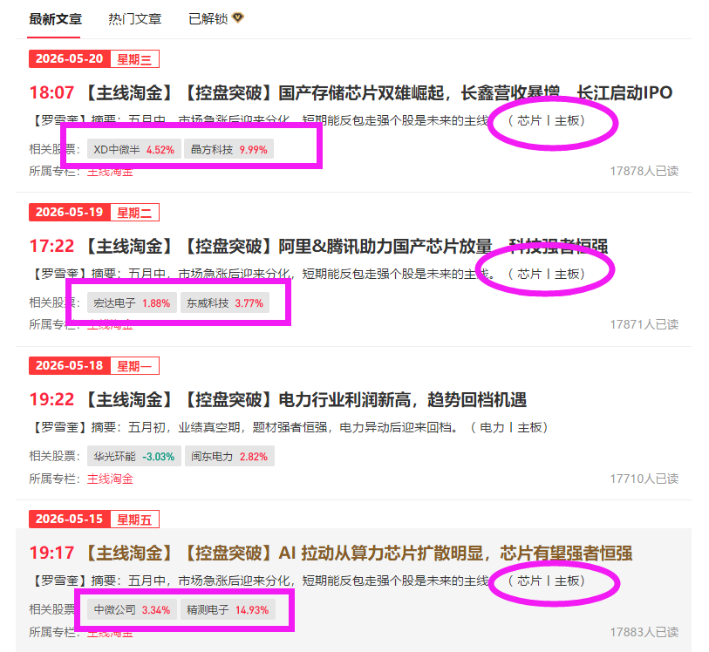
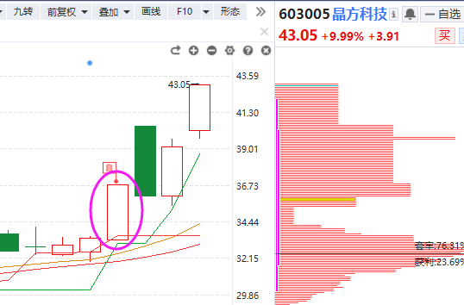
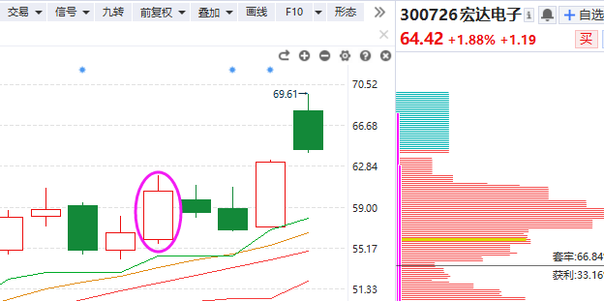
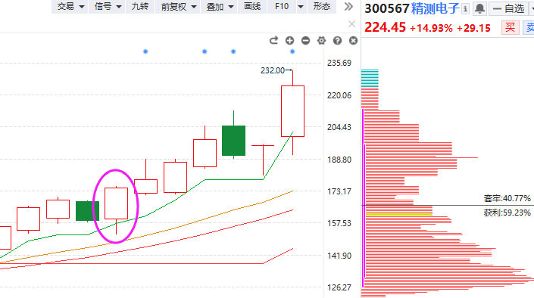
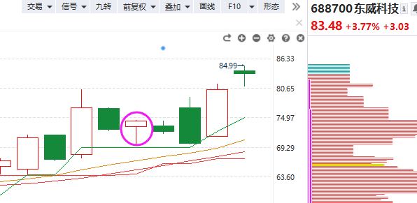

聚焦科技主线（主线淘金）
内参持续聚焦芯片跟踪主线
（效果较佳）
最大涨幅20%
最大涨幅21%
电力偶尔异动，资金沉淀低
（效果不佳）
最大涨幅35%
最大涨幅21%
《主线淘金》
158/月，
一周2-3篇，
扫码订阅
以上为特定条件、特定时间区间下的历史业绩，不代表普遍现象，历史涨幅不预示其未来表现，过往收益亦不代表未来收益承诺。市场有风险，投资需谨慎!

Slide 7
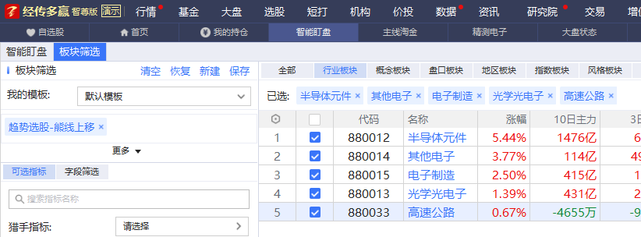
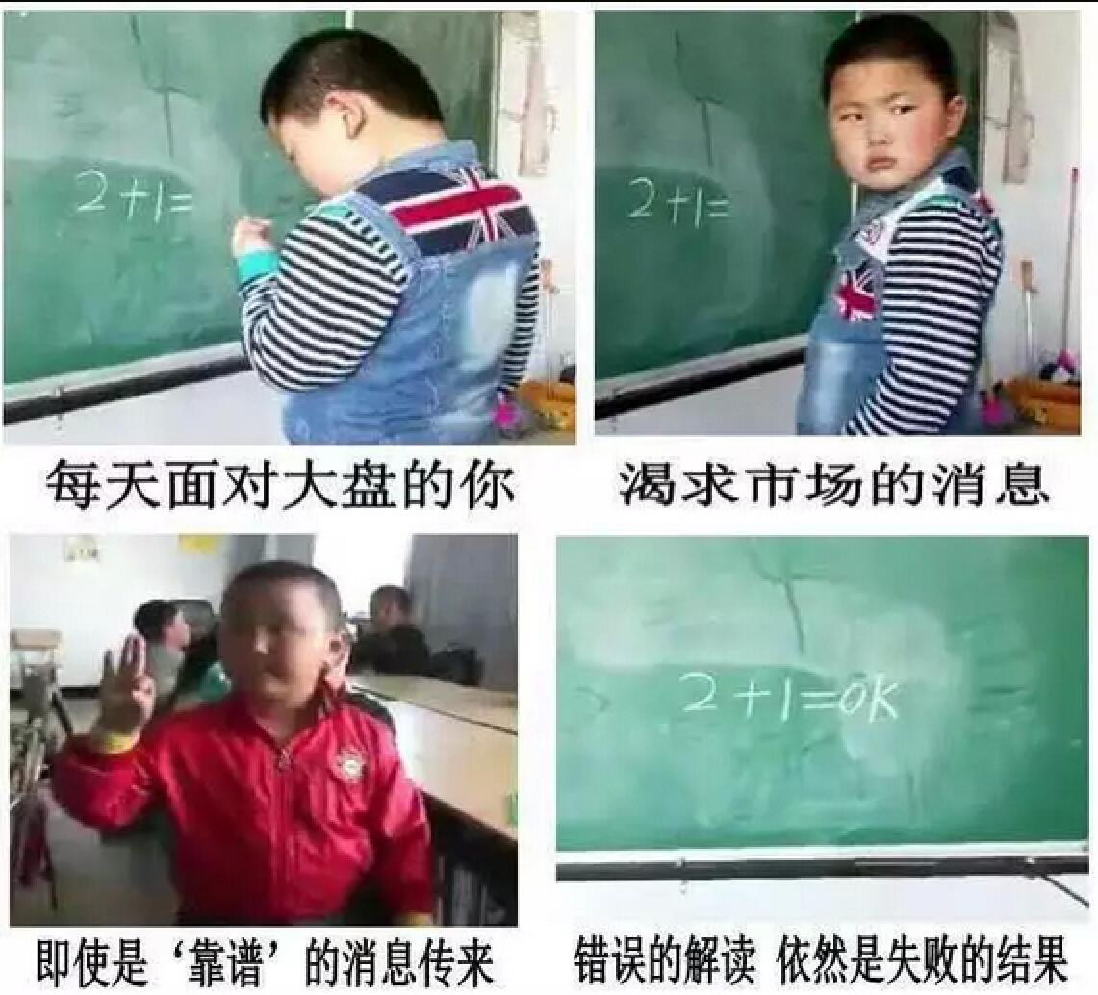
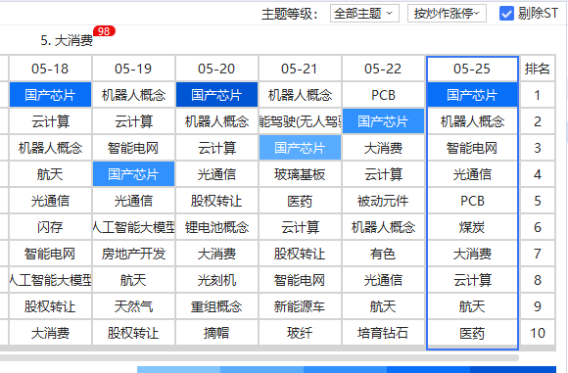
市场的进攻方向
五月不赚钱的原因：
①主线思维：科技类——赚多赚少
②贪便宜思维：补涨类——继续盘弱
市场告诉你主线在哪里，你不做，却通过自己不成熟的思考去做那些以为能涨的弱势方向。

Slide 8

附：个股走强走弱的区别

Slide 9
PART 02
未来看点

Slide 10
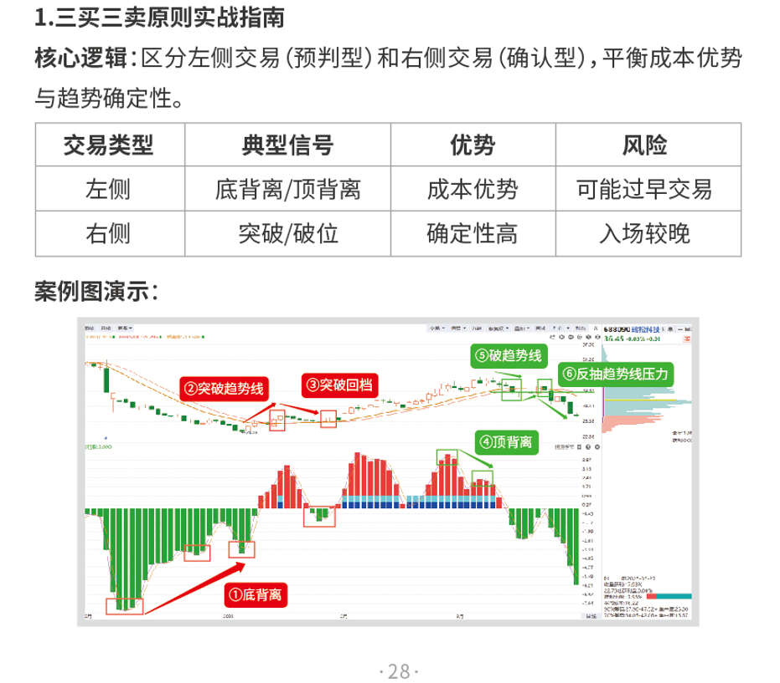
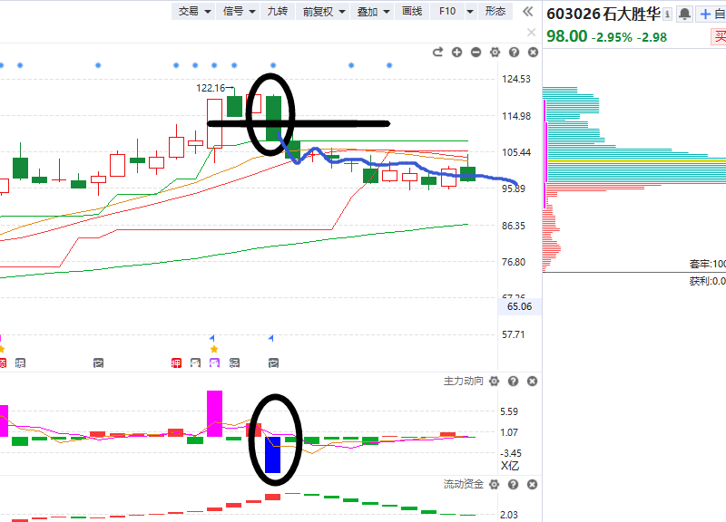
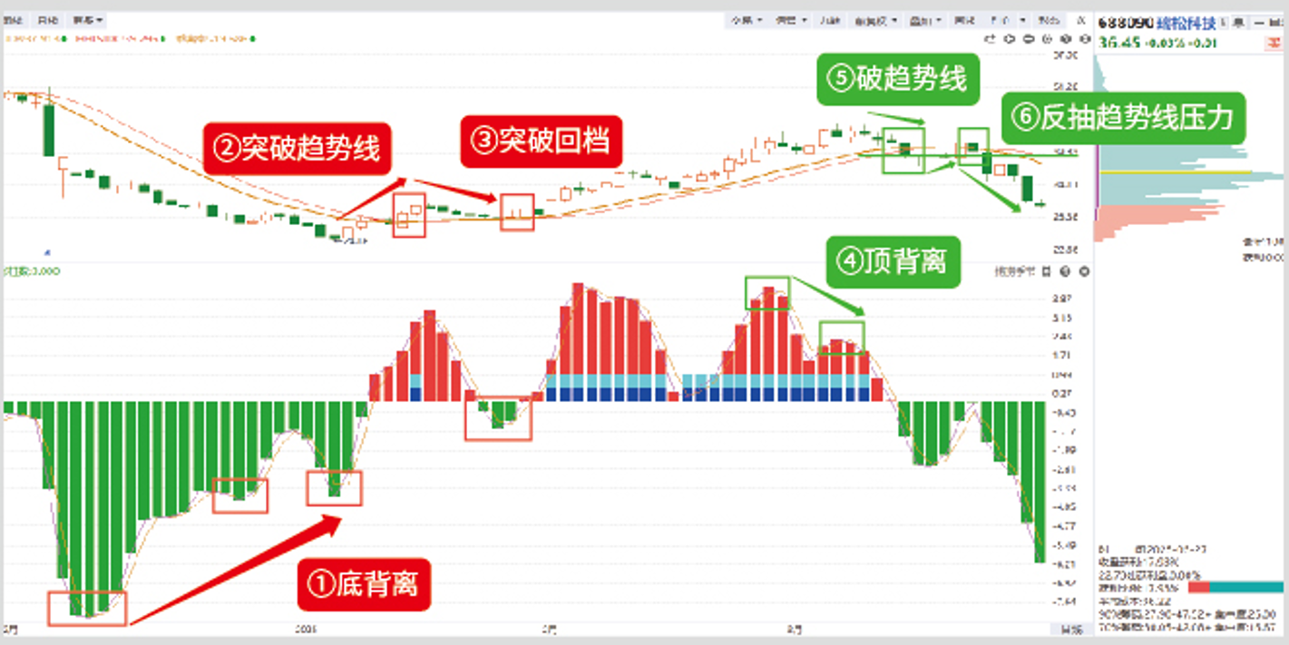
1.先处理破位个股（非科技的）
破位前：
①背离、②破位、③反抽
破位后：
破位3%、盘中反抽3%、3天不修复破位阴线

Slide 11
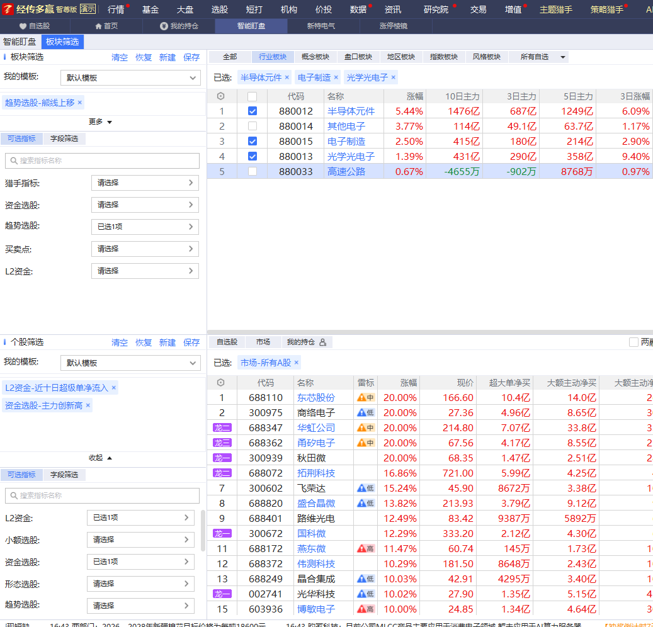
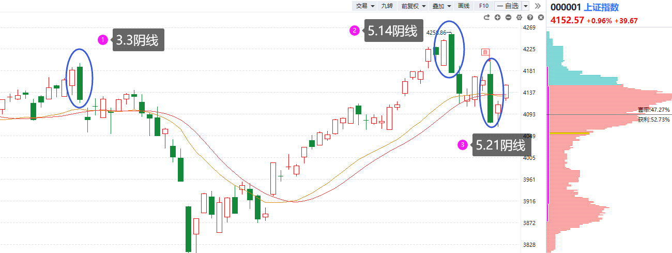
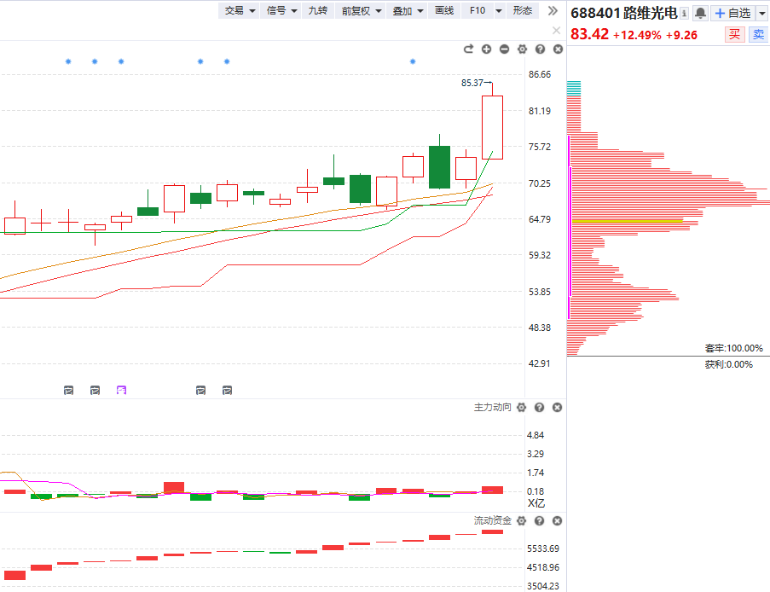
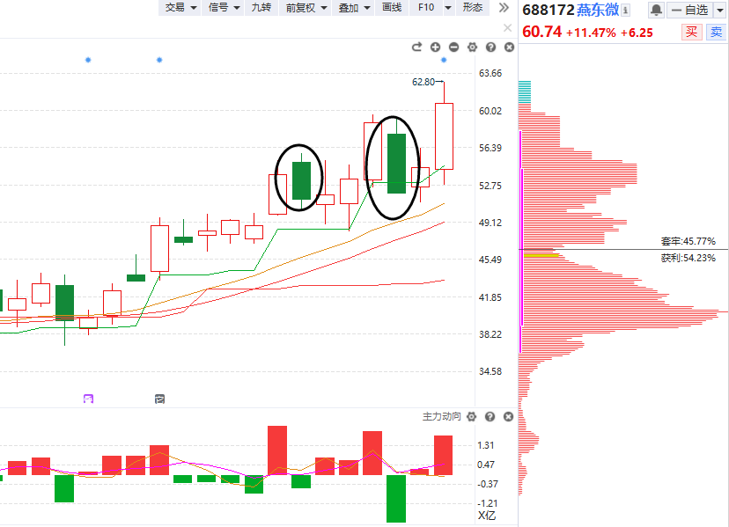
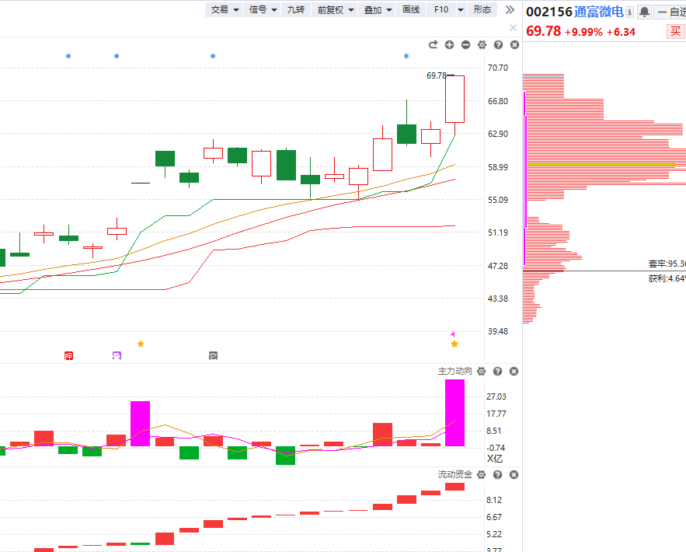
2.科技类
突破这三根阴线的压力位

Slide 12

选股王专属服务群
为了针对性帮助大家深度掌握选股王的功能，我特别为选股王用户创建了【选股王服务群】!
群名：罗雪奎【选股王服务群】
入群条件：成为选股王满6个月且在期即可进群 （每个用户仅可根据自身版本进入1个服务群）
群服务内容：我会常驻群里和大家面对面交流，持续给大家讲对应版本相关的使用和内容，也会给群内朋友们提供日常群服务（注：社群不设立周复盘、不设立专属课）
注意事项
1、本群为产品交流、学习互动平台，希望所有群成员共同维护良好的交流环境；
2、群内杜绝私聊、拉人建群、负能量传递、推荐股票、指导操作等扰乱群秩序的行为，经发现且仍不作调整的成员，群主将采取移出群聊的措施；
3、工作人员发布的所有信息及观点均来源于公开信息及经传软件信号显示，仅供参考，不构成最终投资依据，软件作为辅助参考工具，无法承诺收益，投资者应正视市场风险，自主作出投资决策并自行承担投资风险。投资有风险，入市须谨慎！
扫描二维码即可入群

Slide 13






附：上涨的承压信号
2.量价（捕捞季节）背离
1.上引线、阴包阳
3.周线死叉，日线回档易破位
4.上涨资金翻绿
5.墓碑量信号
6.买单减少，大卖单出现（L2)

Slide 14

十一月行情展望

Slide 15

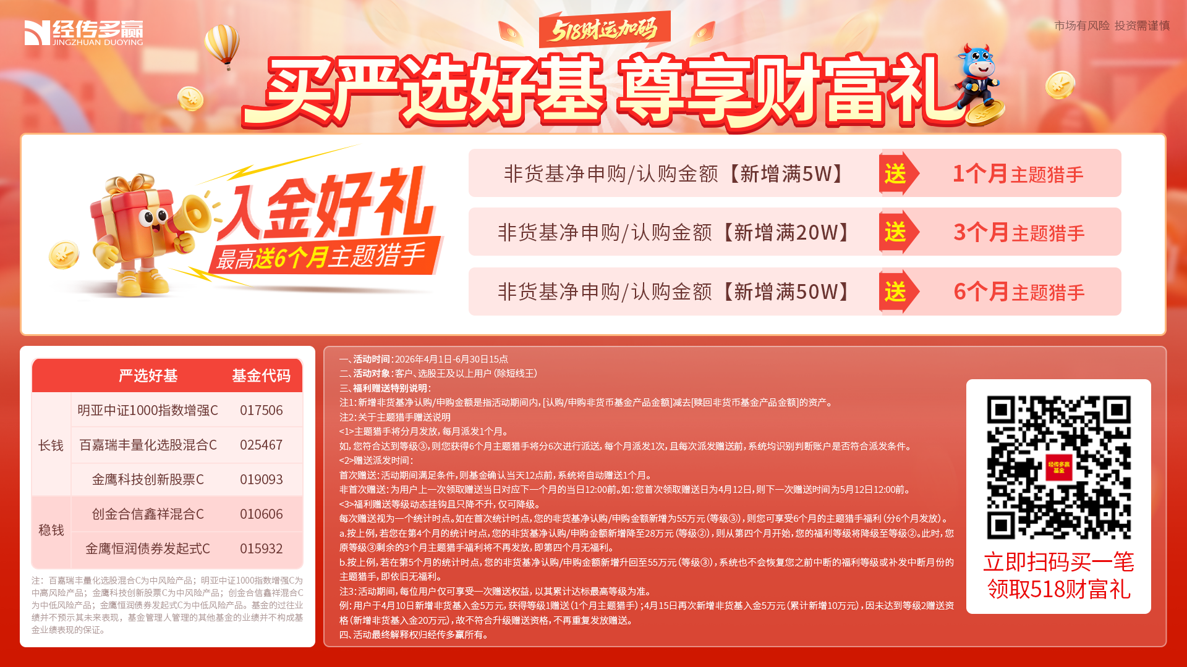

让投资遇见美好
我司所有工作人员均不允许推荐股票、不允许承诺收益、不允许代客理财、不允许合作分成、不允许私下收款，如您发现有任何违规行为，请立即拨打400-9088-988向我们举报！
风险提示：所有信息及观点均来源于公开信息及经传软件信号显示，仅供参考，不构成最终投资依据，软件作为辅助参考工具，无法承诺收益，投资者应正视市场风险，自主作出投资决策并自行承担投资风险。投资有风险，入市须谨慎！

Slide 16

让投资遇见美好
我司所有工作人员均不允许推荐股票、不允许承诺收益、不允许代客理财、不允许合作分成、不允许私下收款，如您发现有任何违规行为，请立即拨打400-9088-988向我们举报！
风险提示：所有信息及观点均来源于公开信息及经传软件信号显示，仅供参考，不构成最终投资依据，软件作为辅助参考工具，无法承诺收益，投资者应正视市场风险，自主作出投资决策并自行承担投资风险。投资有风险，入市须谨慎！

Slide 17
让投资遇见美好
我司所有工作人员均不允许推荐股票、不允许承诺收益、不允许代客理财、不允许合作分成、不允许私下收款，如您发现有任何违规行为，请立即拨打400-9088-988向我们举报！
风险提示：所有信息及观点均来源于公开信息及经传软件信号显示，仅供参考，不构成最终投资依据，软件作为辅助参考工具，无法承诺收益，投资者应正视市场风险，自主作出投资决策并自行承担投资风险。投资有风险，入市须谨慎！

